Slide 1
KARTAL CONSULTING | INFORME EJECUTIVO | Mayo 2026
2.4%
mensual en abril 2026
LA GRAN DESINFLACION: COMO ARGENTINA FRENO EL TREN INFLACIONARIO 2026
-91% tasa mensual | Ancla fiscal + cambiaria + monetaria | +18% salario real
KARTAL Consulting | kartal.com.ar | Mayo 2026
Notes:
Hook: 2.4% mensual de inflacion — minimo de 7 anios
-91% de la tasa mensual en 17 meses: de 25.5% a 2.4%
Las 3 anclas: superavit fiscal + banda cambiaria + contraccion monetaria
Salario real: +18% desde ene 2025 — primera recuperacion sostenida en 8 anios
FRASE VIRAL: Argentina no freno la inflacion. Freno la maquina que la producia. Son cosas distintas.

Slide 2
EL DATO QUE LO CAMBIA TODO
-91%
caida de la tasa mensual de inflacion
de 25.5% mensual (dic 2023) a 2.4% mensual (abr 2026) — en solo 17 meses
33%
+18%
USD 38B
inflacion anualizada
apr 2026 (vs 289% en 2023)
recuperacion salario
real desde ene 2025
reservas BCRA abr 2026
vs USD 8B al inicio
KARTAL Consulting | kartal.com.ar | Mayo 2026
Notes:
El -91% es el numero que resume todo el ciclo
25.5% a 2.4% en 17 meses: velocidad sin precedente en la historia argentina reciente
Los 3 mini-datos muestran que la desinflacion es real y tiene impacto macro
USD 38B de reservas da margen al BCRA para sostener la banda cambiaria
FRASE VIRAL: Argentina no freno la inflacion. Freno la maquina que la producia. Son cosas distintas.

Slide 3
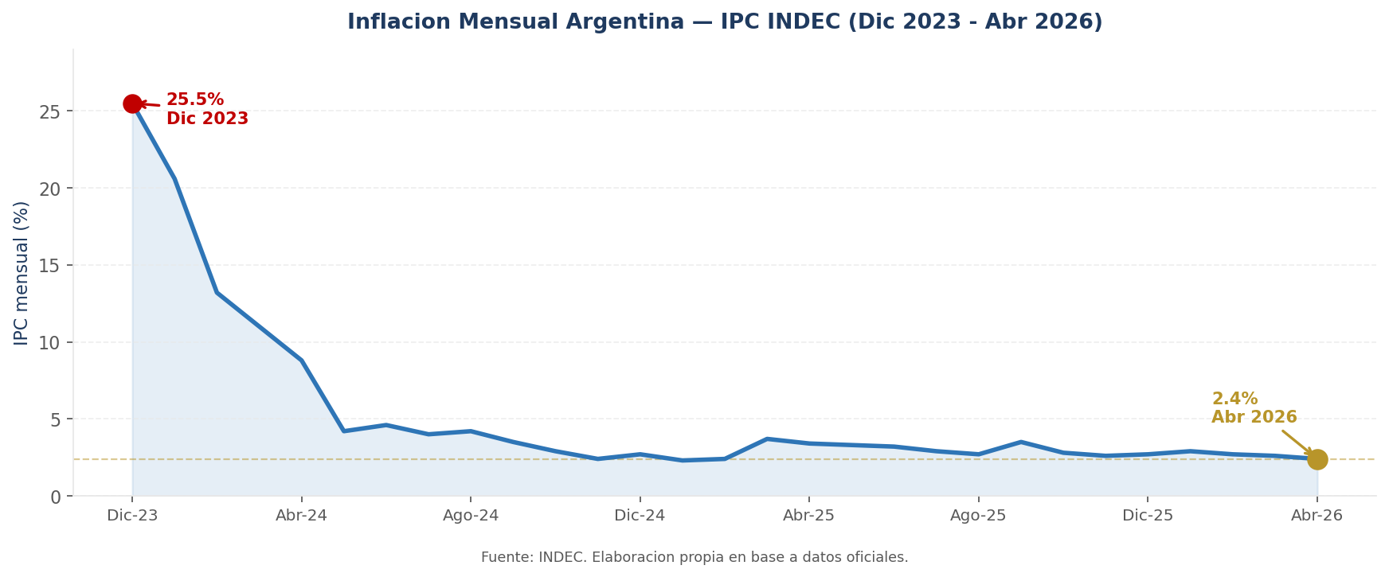
LO QUE PASO
De 25.5% a 2.4% mensual — la desinflacion mas rapida de la historia reciente
KARTAL Consulting | kartal.com.ar | Mayo 2026
Notes:
La curva descendente del IPC es la historia de 2024-2026
El pico de 25.5% en dic 2023 fue el momento de mayor presion inflacionaria
La caida a 4.2% en mayo 2024 fue la mas abrupta — ancla cambiaria funcionando
El IPC nucleo 2.1% en abr 2026 confirma que no es un piso puntual
FRASE VIRAL: Argentina no freno la inflacion. Freno la maquina que la producia. Son cosas distintas.

Slide 4
EL MECANISMO: POR QUE FUNCIONO ESTA VEZ
3
ANCLA FISCAL
Superavit primario 2024-2026 (primero en 16 anios). El Estado dejo de emitir para financiar gasto. Corto la fuente primaria de inflacion.
ANCLA CAMBIARIA
Banda $1.000-$1.400 por dolar post-unificacion. Brecha: 200% -> 4%. Pass-through a precios de importados: practicamente eliminado.
anclas
simultaneas
ANCLA MONETARIA
Primera vez en dos decadas que el ancla fiscal,
cambiaria y monetaria funcionaron juntas.
Base congelada. Rescate de LELIQs. Tasa: 133% -> 29% TNA ordenadamente. Expectativas de inflacion REM: de 150% a 28% para dic 2026.
KARTAL Consulting | kartal.com.ar | Mayo 2026
Notes:
El '3' en pantalla no es accidental: es la clave del mecanismo
ANCLA FISCAL: superavit primario por primera vez en 16 anios — el ancla mas importante
ANCLA CAMBIARIA: la banda elimino el pass-through — la inflacion de importados desaparecio
ANCLA MONETARIA: tasas bajas ordenadamente siguiendo la inflacion — no anticipandola
FRASE VIRAL: Argentina no freno la inflacion. Freno la maquina que la producia. Son cosas distintas.

Slide 5
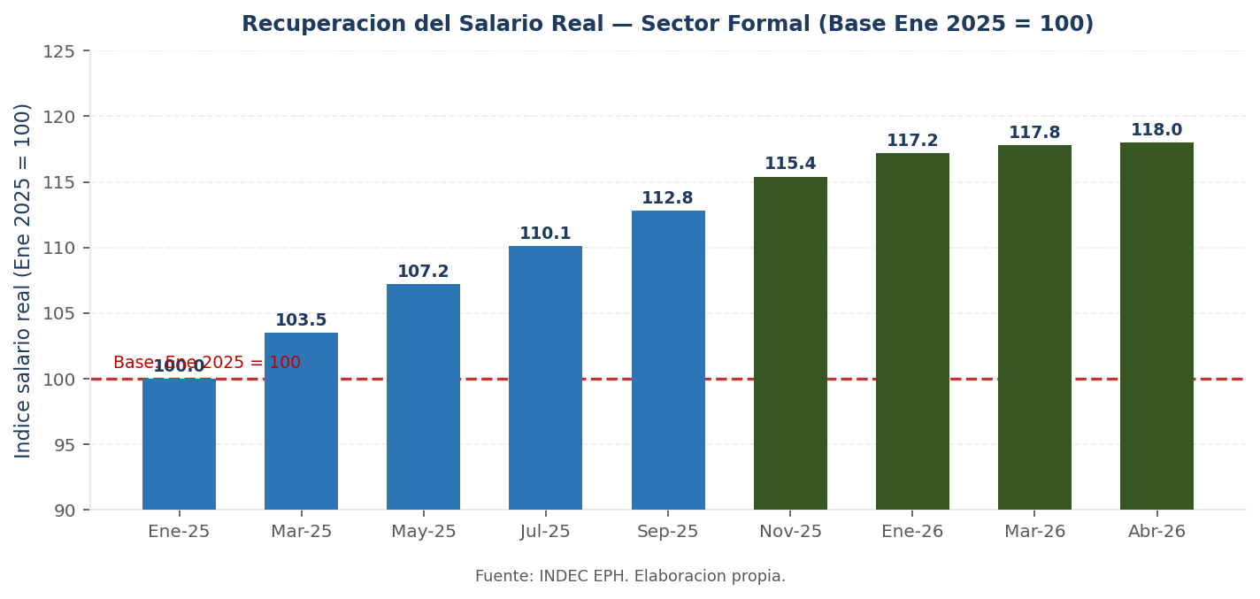
LOS GANADORES
+18% de recuperacion del salario real formal desde enero 2025
KARTAL Consulting | kartal.com.ar | Mayo 2026
Notes:
El grafico muestra la recuperacion del salario real del sector formal desde ene 2025
+18% acumulado: primera recuperacion sostenida en 8 anios (INDEC EPH)
El sector informal (40% de la fuerza laboral) NO recupero en la misma proporcion
Consumo retail +9% interanual Q1 2026 — maximo desde 2018
FRASE VIRAL: Argentina no freno la inflacion. Freno la maquina que la producia. Son cosas distintas.

Slide 6
EL NUMERO QUE LO DICE TODO
2.4%
inflacion mensual en abril 2026 — minimo de 7 anios
Fuente: INDEC, IPC abril 2026. IPC nucleo: 2.1% | Alimentos: 1.9%
= -91% vs diciembre 2023 (25.5%)
La mayor caida relativa de la tasa mensual en la historia economica argentina reciente
vs 289% inflacion anual 2023
La inflacion anualizada bajo a ~33% — nivel mas bajo desde 2020
28% expectativas REM para dic 2026
El mercado descuenta que la desinflacion continua — credibilidad del ancla
KARTAL Consulting | kartal.com.ar | Mayo 2026
Notes:
2.4% es el numero que valida el mecanismo — no es un pico, es el IPC nucleo tambien
-91% en la tasa mensual: ninguna economia emergente logro esto en un plazo tan corto sin crisis externa
289% -> 33% anualizado: un cambio de orden de magnitud en la inflacion argentina
28% de expectativas REM: el mercado ya descuenta que la desinflacion es sostenible
FRASE VIRAL: Argentina no freno la inflacion. Freno la maquina que la producia. Son cosas distintas.

Slide 7
LA TRAMPA QUE NADIE VE
El tipo de cambio real se aprecio 35% — el costo oculto del exito
APRECIACION CAMBIARIA
REAL +35%
EXPORTACIONES
NO AGRO PIERDEN
El peso compra mas dolares en terminos reales. Los bienes argentinos se encarecieron 35% en dolares desde dic 2023.
La industria manufacturera y economias regionales pierden competitividad. Margenes comprimidos vs Brasil y China.
TURISMO EMISIVO
EN EXPANSION
VENTANA LIMITADA
EN EL TIEMPO
Los argentinos viajan mas al exterior. Deficit de cuenta corriente turistica crece en Q1 2026.
El BCRA tiene USD 38B para sostener la banda — no es infinito. La salida requiere planificacion hoy.
KARTAL Consulting | kartal.com.ar | Mayo 2026
Notes:
La trampa del exito: cuanto mas baja la inflacion via ancla cambiaria, mas se aprecia el peso
35% de apreciacion real desde dic 2023: el mismo mecanismo que desinflaciono destruye competitividad
La Convertibilidad termino exactamente por este mecanismo — no ignorar el paralelo
USD 38B de reservas da margen — pero el tiempo es finito
FRASE VIRAL: Argentina no freno la inflacion. Freno la maquina que la producia. Son cosas distintas.

Slide 8
QUE PUEDE PASAR
3 escenarios para la desinflacion argentina en el segundo semestre 2026
OPTIMISTA
BASE
ADVERSO
Paritarias cierran en 28-30%, tarifas se absorben sin shock, TC banda aguanta
Paritarias 33-35%, tarifas suman 1.5pp en julio-agosto, TC estable en banda
Paritarias 40%+, tarifas desanclan expectativas, presion fiscal pre-electoral
IPC dic 2026: 24-26% anual
IPC dic 2026: 28-32% anual
IPC dic 2026: 38-45% anual
Salario real: +22% en 2026
Salario real: +18-20% en 2026
Salario real: recuperacion se frena
Brecha: bajo 5%
TC presion en H2
Ajuste TC: posible H1 2027
Riesgo de ancla: BAJO
Riesgo de ancla: MEDIO
Riesgo de ancla: ALTO
KARTAL Consulting | kartal.com.ar | Mayo 2026
Notes:
3 escenarios ordenados por probabilidad: base (60%), optimista (25%), adverso (15%)
OPTIMISTA: paritarias anclan — el circulo virtuoso de desinflacion se refuerza
BASE: el escenario que el mercado descuenta — IPC 28-32% para diciembre
ADVERSO: paritarias 40%+ desanclan las expectativas — el ancla se rompe en 2027
FRASE VIRAL: Argentina no freno la inflacion. Freno la maquina que la producia. Son cosas distintas.

Slide 9
"Argentina no freno la inflacion. Freno la maquina que la producia. Son cosas distintas — y tambien lo es la maquina que podria volver a encenderla."
— Agop Karagoz, Director, Kartal Consulting
PROXIMO INFORME KARTAL
Publicacion: lunes 11 de mayo de 2026 | kartal.com.ar/informes
info@kartal.com.ar | +54 911-3444-0986
KARTAL Consulting | kartal.com.ar | Mayo 2026
Notes:
Cierre: la cita es el marco interpretativo de todo el informe
La maquina que genero la inflacion (deficit + emision + brecha) fue frenada — no destruida
El riesgo politico pre-electoral de 2027 puede volver a encenderla
Proximo informe: lunes 11 de mayo de 2026
FRASE VIRAL: Argentina no freno la inflacion. Freno la maquina que la producia. Son cosas distintas.

